Slide 1
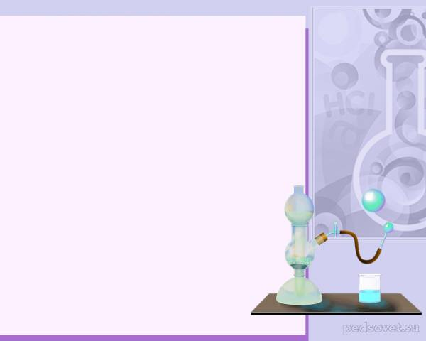
Развитие функциональной грамотности на уроках химии
Преподаватель химииМБОУ «Гимназия №1 имени К.И. Щёлкина
Плужникова Наталия Олеговна

Slide 2
Образование – один из главных институтов социализации личности. Главная цель образования – формирование свободной, ответственной, гуманной личности, способной к дальнейшему саморазвитию. Целью обучения химии является целостное формирование системы химических знаний и естественнонаучного представления об окружающем мире, развитие функционально грамотной и творческой личности.

Slide 3
Термин
«функциональная грамотность» был введен в 1957 году ЮНЕСКО,
наряду с понятиями «грамотность» и
«минимальная грамотность».

Slide 4
Функциональная грамотность
(лат. – направление) –
степень подготовленности человека к выполнению возложенных на него или добровольно взятых на себя функций.

Slide 5
Функциональная грамотность – есть атомарный уровень знаний, умений и навыков, обеспечивающий нормальное функционирование личности в системе социальных отношений, который считается минимально необходимым для осуществления жизнедеятельност и личности в конкретной культурной среде.

Slide 6
Основные этапы
создание
образовательных
маршрутов в
соответствии
с разделами
программы
отслеживание
результатов
разработка
методических
рекомендаций
подбор
методических
рекомендаций

Slide 7
Деятельностная грамотность (способность ставить и изменять цели и задачи собственной деятельности)
Осуществлять коммуникацию
Реализовывать простейшие акты деятельности в ситуации неопределенности

Slide 8
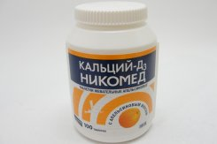
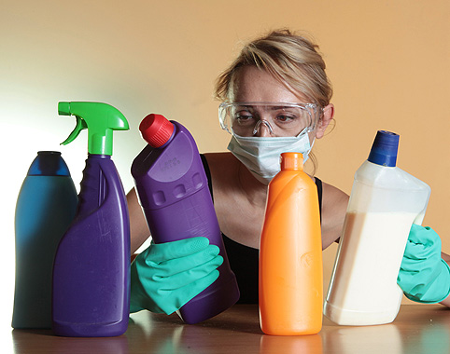
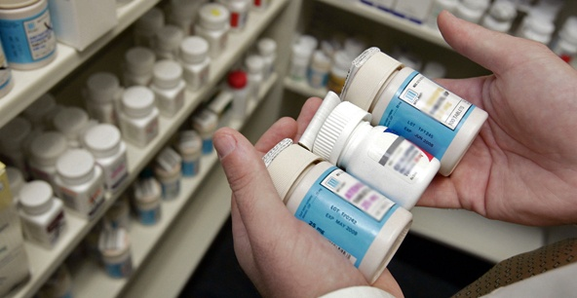
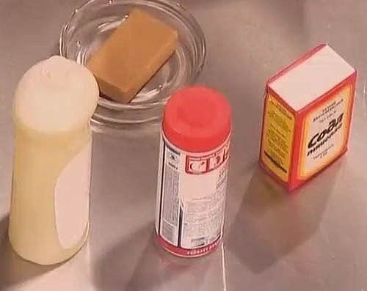
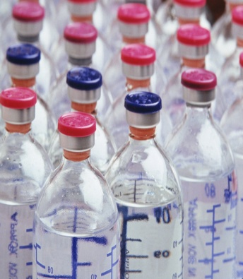
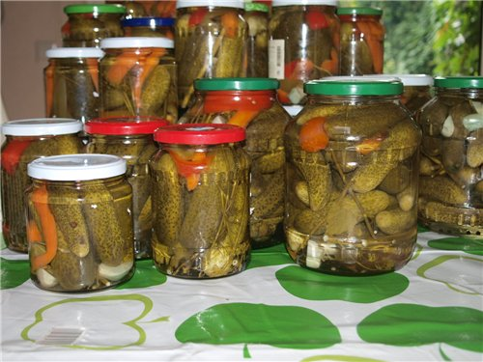
в жизни надо уметь читать инструкции и этикетки по использованию различных химических веществ, стиральных порошков, чистящих средств в быту, приготовление растворов в консервировании, солении и т. д., читать инструкции по применению лекарств.

Slide 9
Тема:«Растворы» Задача 1. В реанимацию попадают больные, потерявшие много крови. В этих случаях используют 0,85%-й раствор поваренной соли (р= 1 г/мл), который называется физиологическим раствором. Задание: Представьте, что вы медсестра реанимационного отделения и должны срочно приготовить 800 мл такого раствора. Как вы на месте медсестры приготовили бы такой раствор? Задача 2. В середине марта, т.е. за месяц до посева, начинают готовить семена огурцов. Их подвешивают для прогревания над батареей. Затем на 10 мин. помещают в раствор поваренной соли NaCl с массовой долей 0,05 или 5%. Для посева отбирают лишь потонувшие семена, всплывшие выбрасывают. Кстати, обработка раствором соли не только помогает отобрать полноценные семена, но и удаляет с их поверхности возбудителей заболеваний. Задание: Приготовьте 80 г такого раствора.

Slide 10
Химический эксперимент 1. При нагревании жидкости в пробирке вы… а/ наливаете жидкости побольше, чтобы посильнее плескалось и брызгало, заливало стол и тетради, б/ нагревая, заглядываете внутрь пробирки в надежде увидеть скорейшее закипание, в/ помните, что держать горячую пробирку пальцами, неудобно, вы должны заставить кого-нибудь из соседей сделать это или положите пробирку на свою тетрадь; г/ предложите свой вариант. 2. Представьте, что работаете в химической лаборатории и подруга принесла пирожное и предлагает попить чайку вы… а/ завариваете чаек на спиртовке в химическом стакане и “расчищаете” место для пирожного на рабочем столе, б/ приглашаете зайти в другую комнату, где не проводятся опыты. в/ предложите свой вариант. 3. Вы получили ожог от пламени спиртовки а/ смазываете ожог зеленкой, б/ промоете раствором марганцовки, в/ смажете растительным маслом , г/ промоете и положите стерильную повязку.

Slide 11
Тема: «Электролитическая диссоциация» 1.Написать в молекулярном, полном и сокращенном ионном виде уравнения реакций: 2. Приведите пример уравнения реакции с выделением газа, идущей до конца, как называется этот газ? Каково его воздействие на организм человека?

Slide 12
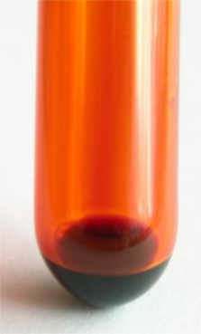
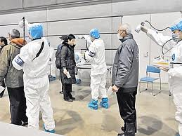
Тема: “Галогены.” 1. Вам надо удалить пятна различного происхождения: ржавчина, сливочное масло, кофе, йод, морковный сок, вишневый сок мясной соус. В вашем расположении: персоль, стиральный порошок, Уф - лампа, зубной порошок, бензин, лимонная кислота. Подберите средства выведения для каждого пятна. 2. В результате проведения опытов выделился газ- хлор. Чтобы не надышаться, нужно а/ прекратить проведение опыта б/ вызвать учителя в/ открыть окно г/ одеть ватно-марлевую повязку

Slide 13
Интегративные задания – разновидность учебных задач, которые могут применяться на различных уроках. Их особенность заключается в синтезе знаний и умений из разных наук, разных учебных дисциплин, тем, проблем, в объединении их вокруг и ради решения одного вопроса, одной проблемы, ради познания одного объекта или предмета.

Slide 14
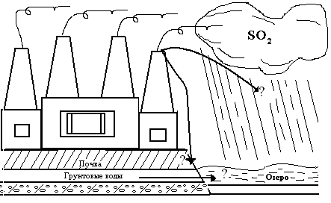
Тема:«Сера и ее соединения» Раскройте двойственную биологическую роль серы в организме. Перечислите основные источники оксида серы(IV)как загрязнителя атмосферы и способы его улавливания 1. Внесите в рисунок недостающие элементы. Анализируя рисунок, ответьте на следующие вопросы: А) Как отразится на биоценозе водоема воздействие кислотных дождей (образовавшихся с участием SO₂), выпавших на почву? В) Каким образом могут быть устранены изменения, происшедшие в водоеме под действием попавшего туда SO₂ 2. Вы директор предприятия, изображенного на рисунке. Экспертами-экологами обнаружены отклонения от нормы состава воды из близлежащего озера и установлена причина: большие выбросы SO₂ вашим предприятием. Что вы предпримете? – Закроете предприятие – Усовершенствуете очистные сооружения – Займетесь очисткой воды в озере.

Slide 15
Тема: «Углеводы». Задача 1.У дельфина слёзы сладкие, потому что в слезе дельфина содержатся сахара – галактоза и фруктоза. Углеводно-белковые, напоминающие белок куриного яйца, слёзы служат смазкой. Дельфины плачут, чтобы лучше видеть и быстрее плавать. Вопросы: 1.Установите молекулярную формулу фруктозы, которая придаёт дельфиньим слезам сладкий вкус, если массовые доли элементов в ней составляют: 40,0%(С), 6,6%(Н), 53,4%(О). 2. Сравните (в табличной форме) физические свойства глюкозы и фруктозы. Задача 2. На гидролизном заводе за сутки из древесных опилок получено 50 т. 96% этилового спирта. Вычислите объем выделившегося углекислого газа в атмосферу. К чему может привести повышенное содержание углекислого газа в атмосфере?

Slide 16
Тема:Аминокислоты. Задача .Одной из причин долголетия японцев является широкое употребление в пищу морепродуктов. Содержащиеся в них жиры являются ненасыщенными. В их состав входит большое число незаменимых жирных кислот и жирорастворимых витаминов. Как незаменимые жирные кислоты, так и жирорастворимые витамины являются важнейшими составляющими рациона питания, необходимыми для поддержания здоровья человека и продления его жизни. Задание. 1.Установите относительную молекулярную массу незаменимой аминокислоты – триптофана С11Н12О2N2. 2.Приготовьте сообщение о незаменимых аминокислотах.

Slide 17
Процессы функциональной грамотности
процесс овладения
грамотностью
процесс
воспитания
процесс обучения
процесс
образования
процесс подготовки

Slide 18
При обучении предметам естественнонаучного цикла
развивает когнитивные
компетенции учащихся
способствуют формированию
универсальных учебных
действий
активизирует познавательную
мыслительную деятельность
развивают способность
выделять основную
мысль текста
развивает навыки
самообучения
помогают анализировать
текст с разных позиций,
оценивать информацию
помогает осваивать
новые понятия
дают возможность
понять текст, обратить
внимание на отдельные

Slide 19
Аминокислоты.Белки. Нуклеиновые кислоты Роль микро и макроэлементов в жизнедеятельности организмов Строение атома Электролиз Радиация Периодическая система химических элементов Промышленные комплексы Полезные ископаемые Казахстана и их переработка Химическая промышленность Казахстана и основные химические производства

Slide 20
Семь простых правил Правило 1. Сначала познавательный интерес, а затем учение: интересно и полезно, занимательно и экспериментально. Правило 2. Прежде вещество, а затем его строение - «от живого созерцания к абстрактному мышлению...» Правило 3. Сначала практика: исследования, эксперименты,
решение проблем, а затем теория. Правило 4. Изучать химию в контексте: химия - жизнь - естествознание–неразрывно связанных понятия. Правило 5. Нужны твёрдые знания и умения, чтобы связывать в единое представление различные стили репрезентации
вещества: визуальный, аудиальный, кинестетический,
дигитальный - и мыслить, используя эти стили. Правило 6. Формулы и уравнения познавать с
помощью химических расчётов. Правило 7. Создавать ситуацию успеха в интегрированной познавательной деятельности.

Slide 21
Спасибо за
внимание!!!

